Slide 1


Základy pedagogiky
Gulová Lenka, Muchová Ludmila, 2024

Slide 2
Úkol na začátek
Cvičení:
Písemně si zformulujte, jaké pedagogické cíle si kladete pro svou vlastní práci se svěřenými dětmi a žáky v rámci práce asistenta pedagoga. Může jich být samozřejmě více než jeden…

Slide 3
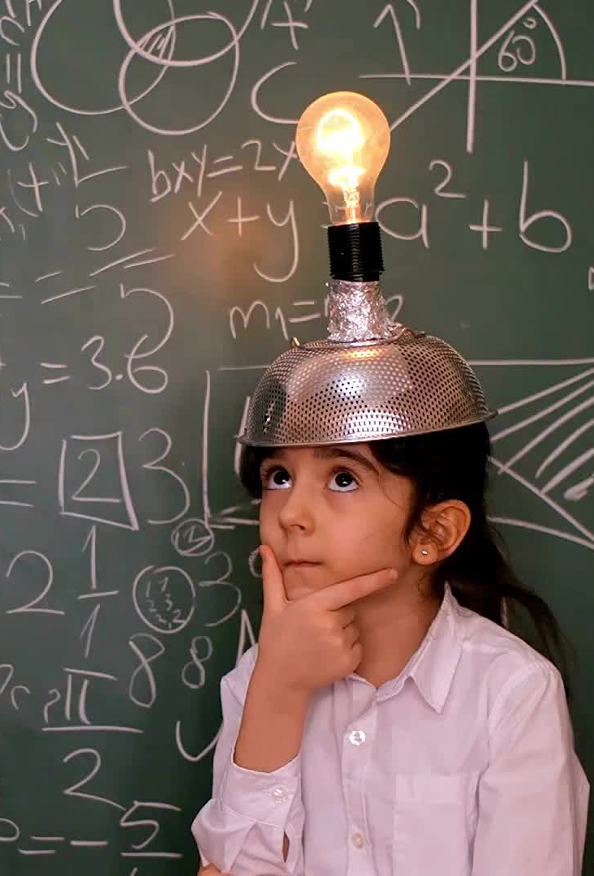

Co je to výchova
Krize definice (u nás polovina devadesátých věd, co je to výchova a vzdělávání, jak to vyslovit v jednom slově.
Hledání zastřešujícího pojmu k Education
Chceme-li potom vyjádřit, o co vlastně jde v pedagogickém působení, musíme hovořit vždy současně o „výchově a vzdělání“, což je těžkopádné a neobratné (PRŮCHA, 1997, str. 49 – 57).
Vysvětlení pojmů obecná pedagogika, edukace, výchova a vzdělání

Slide 4
Vysvětlení pojmů obecná pedagogika, edukace, výchova a vzdělání
pojem „pedagogická praxe“
Hledání zastřešujícího pojmu k pojmům výchova, vzdělávání a pedagogická praxe, jak je nazvat jedním slovem
Rozdíl v zahraničí – například pojem EDUCATIO

Slide 5
Edukace (Průcha, J.)
Edukace
definuje ji především pojem edukační realita.
Edukační realita je každá skutečnost v lidské společnosti, v níž probíhají nějaké edukační procesy nebo jsou vyvíjeny nějaké edukační konstrukty.

Slide 6
Mezi edukační procesy patří – jednoduše řečeno – každá činnost, při které někdo někoho něco učí.
Až do pozdního stáří se člověk učí nebo učení jiným zprostředkovává.
Moderní pedagogika je tedy vědou velice univerzální.
Spolu s psychologií a sociologií vysvětluje jevy, které jsou podmínkou přežití a vývoje společnosti.

Slide 7
Edukační konstrukty
Jsou všechny teorie, modely, plány, scénáře, předpisy a jiné teoretické výtvory, které nějakým způsobem určují či ovlivňují reálné edukační procesy.
Příklady edukačních konstruktů:
Učební osnovy různých vyučovacích předmětů, učební plány různých druhů a stupňů škol, vzdělávací programy a standardy vzdělávání, didaktické testy, školní vysvědčení, různé certifikáty atp. (Popisují, předpisují, zavádějí, normují či hodnotí reálné edukační procesy.)
Učebnice školní, učebnice pro samouky, výukové filmy, výukové počítačové programy.
Instrukce k obsluze různých zařízení, kuchařky s předpisy na zhotovování pokrmů, rady lékaře pacientovi ... a mnohé další komunikáty verbální i neverbální, které mají nějakou edukační funkci.
Příkladem edukačních konstruktů jsou i veškeré výtvory pedagogické teorie, například tento text, knižní monografie, články v pedagogických časopisech, referáty na konference, disertace a diplomové práce zaměřené na pedagogickou problematiku...

Slide 8
Edukační prostředí
V pedagogickém myšlení minulosti existovalo již od starověku vědomí toho, že každá edukace se realizuje v nějakých konkrétních podmínkách a situacích.
Typologie (nejen) edukačního prostředí

Slide 9

Pedagogické teorie
Nemůžeme hovořit o jediné obecně pedagogické teorii, která by se zabývala obecně jevem „výchova“. Různá pojetí obecné pedagogiky jsou ovlivněna různou orientací na ten který filozofický směr.
Můžeme tak uzavřít, že zatímco většina našich autorů se kloní, ač nereflektovaně, k neopozitivistickému filozofickému pojetí (pro naši potřebu jsme uvedli jako exemplární případ pedagogiku V. Jůvy), existují i autoři, např. R. Palouš, kteří se hlásí velmi otevřeně a živě k filozofii existenciální.
Podobnou orientaci vykazují i další čeští autoři, např. Zdeněk Kratochvíl: KRATOCHVÍL, Z. Výchova, zřejmost, vědomí. Praha : Herrmann a synové, 1995.

Slide 10
definuje výchovu „jako cílevědomou, plánovitou a všestrannou přípravu jedince pro společenské funkce a pro osobní život.“
Vedle vlastní definice výchovy–„naši současnou výchovu můžeme definovat jako cílevědomou a plánovitou přípravu jedince pro život v rozvíjející se pluralitní demokratické společnosti“- JŮVA, V. sen. & jun. Úvod do pedagogiky. Brno : Paido, 1995, s. 22.
Protipol a určitou kritiku této definice můžeme vidět u Radima Palouše

Slide 11

Jak pedagogika (ne)řeší problém stanovení cílů ve vzdělání a výchově?
Každý vychovatel, který to myslí se svým vychováváním a vzděláváním druhých vážně, si musí hned na začátku své výchovné a vzdělávací práce položit otázku, jakého cíle chce svým výchovným a vzdělávacím působením dosáhnout u svých svěřenců. Protože teprve když si odpoví na tuto základní otázku, může se rozhodovat, jaké pro to zvolí metody práce a jaké prostředky. Musí se vlastně ptát, pro jaké hodnoty, eventuálně normy, chce svoje svěřence dovést.
Jenže výchovné situace nečekají, až takováto zásadní a velká rozhodnutí uděláme. Jako rodiče, vychovatelé a učitelé, jsme do nich namočeni téměř v každém okamžiku našeho rodičovského nebo profesního života (Muchová, 2021)

Slide 12
Jaký smysl má učit kolem dokola žáky jména a obsahy děl všech autorů romantických románů v 19. století jenom proto, že patřili k obrozeneckému hnutí v naší zemi, ale o jejich významu pro současný a budoucí život našich dětí o nich výrazně pochybuji?
Máme žáky vést k hodnotám jako je „píle“, „vytrvalost“ nebo „věrnost“, když tyto hodnoty v generaci dospělých nejsou nijak zvlášť ceněny a ani nerozhodují o jejich úspěchu v kariéře?

Slide 13
Norma versus hodnota (?)
Norma jako průměrná hodnota, ve smyslu „normální“. Například řekneme „křivka normálního rozložení“ – a všechno, co se vejde do nejčastějších projevů lidí, je označeno za normální, tedy to, co určuje normu.
Norma jako idea, jako hraniční koncept konkrétní dokonalosti. Např. v geometrii: čtverec musí mít všechny čtyři úhly pravé a všechny čtyři strany stejně dlouhé.
Norma jako technický smysl, jako konvence – např. jako vymezení přesných požadavků při hře, třeba stanovení váhových kategorií pro zápasníky.
Norma v morálním či právním smyslu jako návod ke správnému jednání, podle kterých se mají řídit jednotlivci nebo celé skupiny. Např. přikázání, zákazy, rozlišení mezi tím, co se dělat může, co se dělat má a co se dělat musí…ať už jsou to pravidla psaná či nepsaná, postihují jen určité situace nebo platí obecně, nebo jsou dokonce uzákoněna a jejich neplnění je trestáno…

Slide 14
Hodnoty
Naopak hodnoty jsou naše preference, díky kterým upřednostňujeme určité věci před jinými věcmi (mají pro nás větší hodnotu). Jestliže však někdo žije pouze pro preferování všeho, co odpovídá právě a jenom jeho momentálním potřebám, mine se v životě s tím, co některé filosofické školy nazývají „existenciální smysl života“.
Podle jejich přesvědčení totiž existuje vyšší svět hodnot, který se možná někdy ztrácí ze zorného úhlu společnosti, ale stále je zde přítomný.
Patří do něho takové hodnoty, jako je: spravedlnost, rovnost, odvaha, poctivost, statečnost a občanská statečnost, mírnost, vytrvalost, soucit, milosrdenství, láska k bližním, víra a víra v Boha, obětavost, přátelskost, tolerance, svoboda, otevřenost, nenásilí, smysl pro odpovědnost, smysl pro míru, spolehlivost, píle, odpovědnost za životní prostředí….

Slide 15
Příklady stanovování cílů ve výchově a vzdělání u různých pedagogů v historii
Sokrates
Platon
Komenský
J. J. Rousseau
Herbart
Wilhelm Dilthey (1833 – 1911)
John Dewey (1859 – 1952) – „Learning by doing“
Don Bosco
J.J. Pestalozzi

Slide 16
Výchova jako společenská praxe
„Poznej sám sebe!“ doporučoval již Thales z Milétu v 5. století před naším letopočtem.
Jako pedagogové musíme neustále hledat hodnoty a normy v dialogu – se sebou samými, ale i s ostatními lidmi, i s dětmi, - právě o takové vypořádávání se musí pedagogové neustále pokoušet.
Výhodné jsou přitom společné zkušenosti jako spojovací body, které nám nedovolují, abychom své zkušenosti absolutizovali a už vůbec ne abychom je povýšili na měřítka pro patentované recepty.
Ani sociální vědy nemohou dodávat žádné patentované receptury. Na to dostatečně jasně upozornily výklady o logické mezeře mezi tím, jací jsme, a jací bychom měli být.
To budiž na závěr zdůrazněno slovy Maxe Webera: „Empirická věda nemá schopnost nikoho učit, kým se MÁ STÁT, nýbrž pouze, co on sám MŮŽE a za určitých okolností – co on sám CHCE“!

